Slide 1
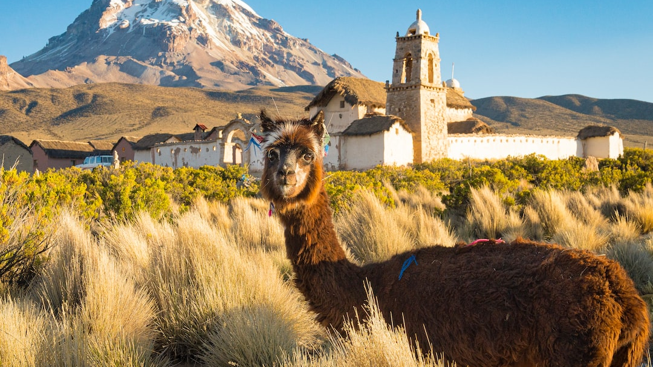
BOLÍVIE

Slide 2
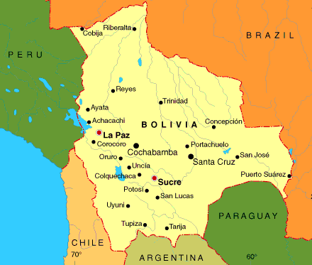
POLOHA
vnitrozemský stát Jižní Ameriky
sousedící státy: Brazílie, Peru
Chile, Argentina, Paraguay

Slide 3
NEJDŮLEŽITĚJŠÍ MĚSTA
Hlavní město: Sucre (ústavní)
Největší město: La Paz (administrativní)-nachází se ve vysoké nadmořské výšce (3 650 m n. m.)

Slide 4
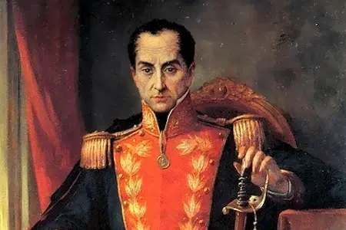
HISTORIE
zakladatel Simón Bolívar:
významný politický vůdce během boje za
nezávislost v Jižní Americe v 19. století

Slide 5
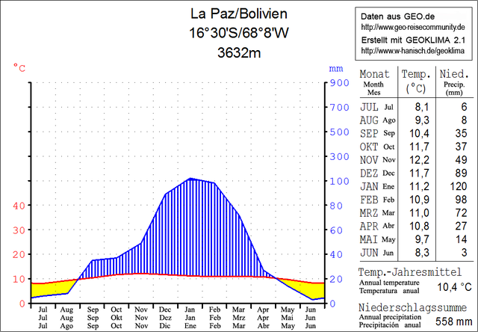
POČASÍ
Nejteplejší měsíc: listopad
Nejdeštivějším měsícem: leden
(protože leží na jižní polokouli)

Slide 6
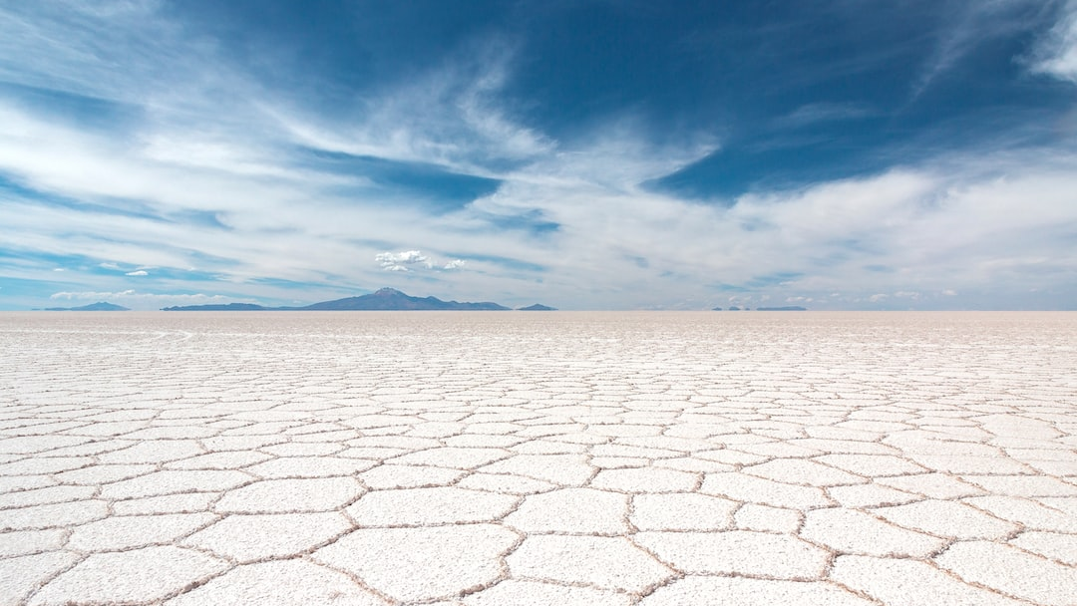
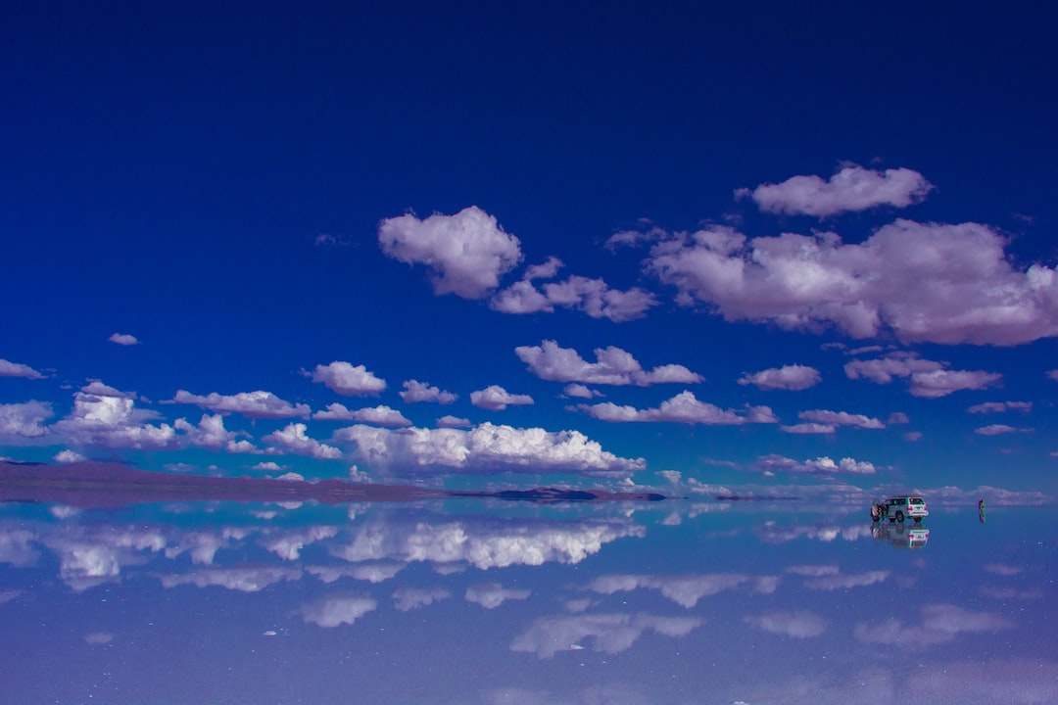
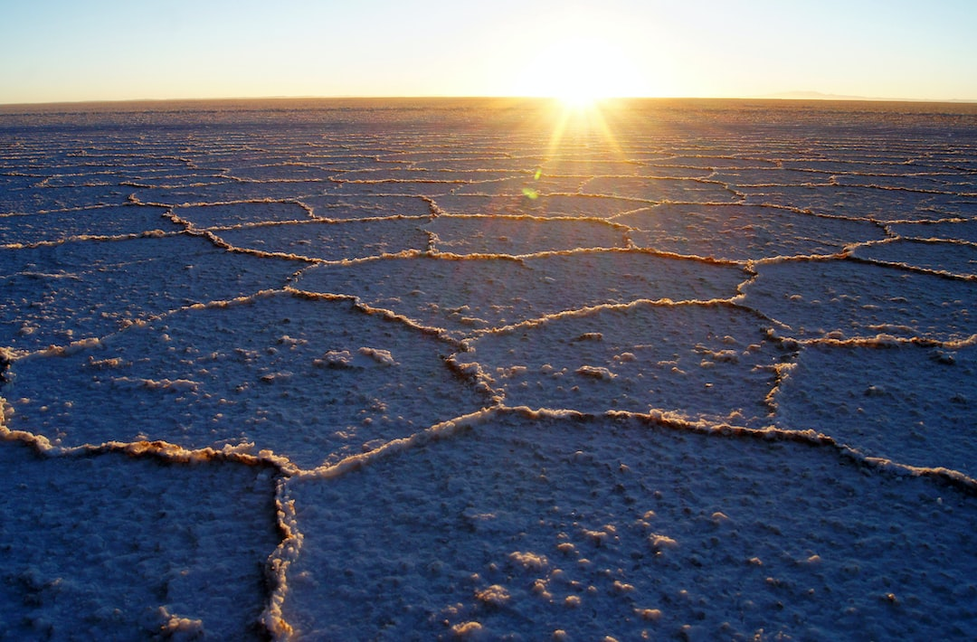
Salar de Uyuni
největší solná pláň na světě
nachází se v jihozápadní části Bolívie
rozkládá se na ploše přibližně 10 582 čtverečních kilometrů
tzv.: "Zrcadlová pláň"→během deště se na její hladině vytváří tenká vrstva vody, která způsobuje, že plocha pláně se stává dokonale zrcadlovou
turistická atrakce, zdroj lithia

Slide 7
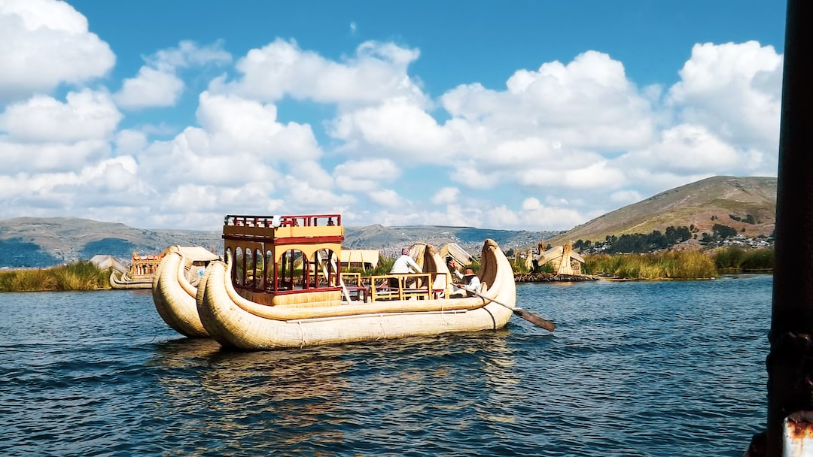
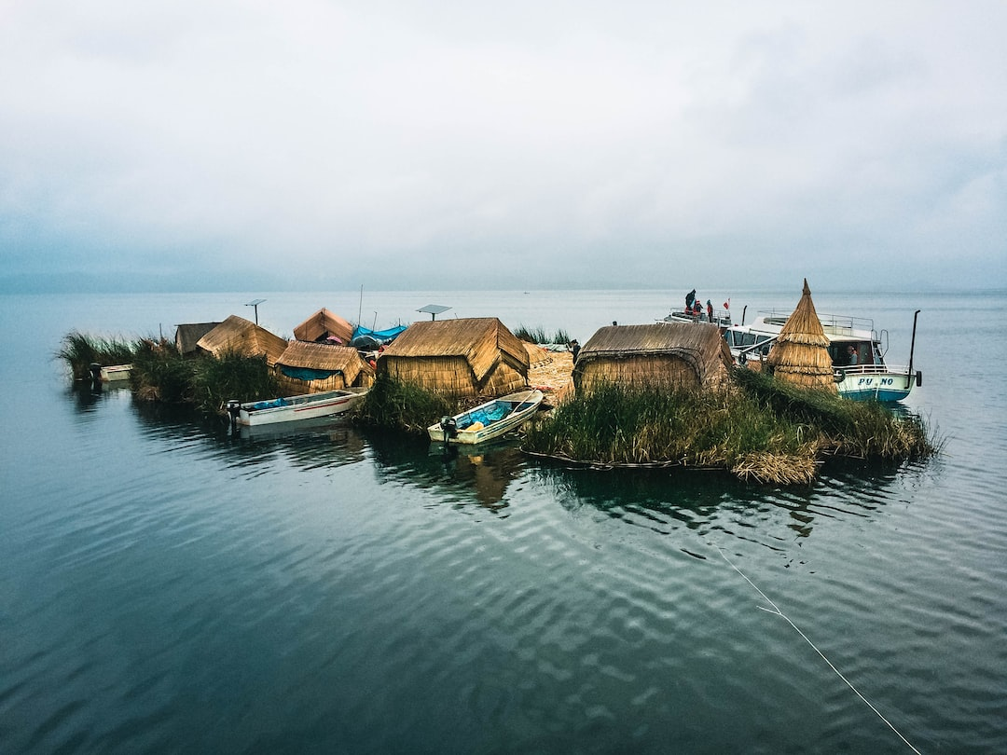
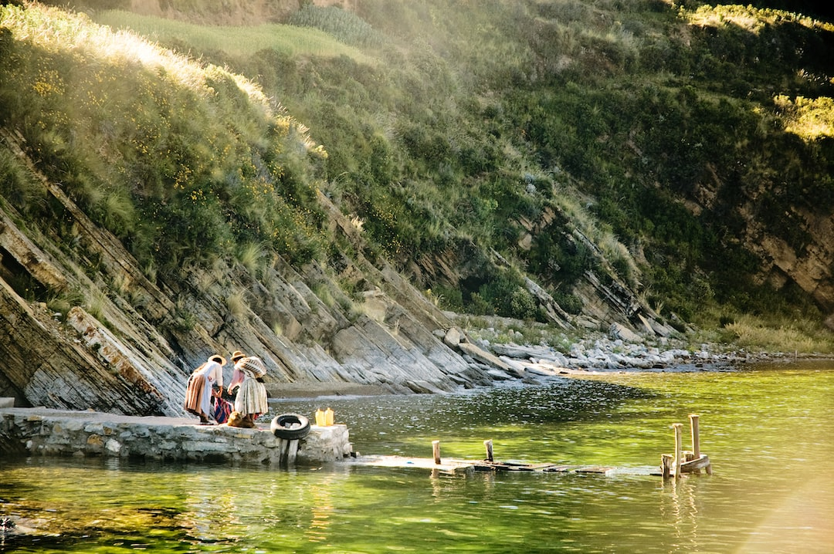
Titicaca
nachází se na území mezi Bolívií a Peru
nejvyšší obydlené jezero na světě (3 812 m n. m.)
považováno za posvátné a legendy se vážou k jeho vzniku
největší sladkovodní jezero v Jižní Americe a 2. největší sladkovodní jezero na světě

Slide 8
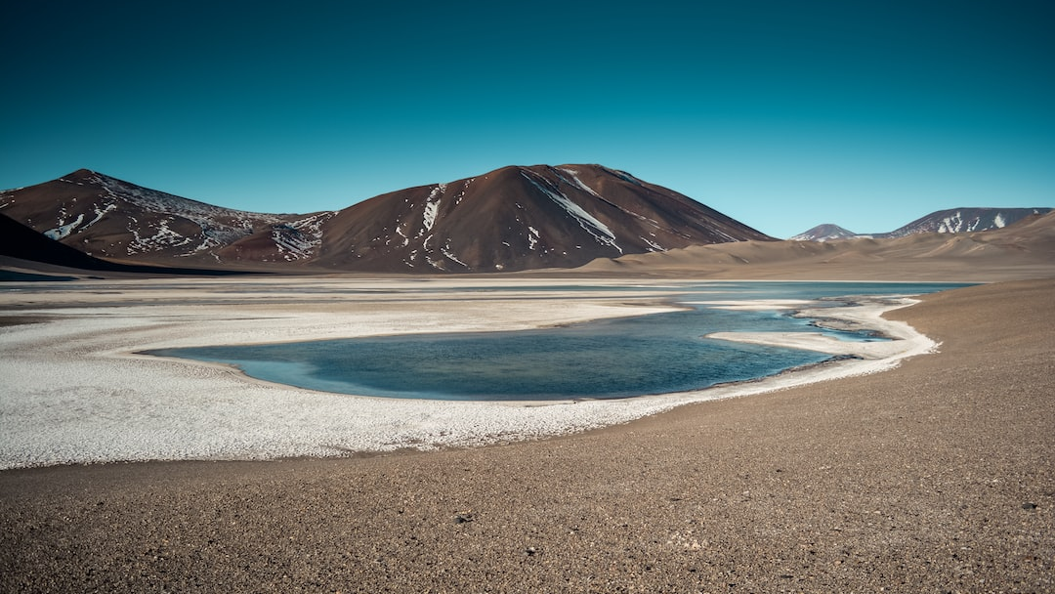
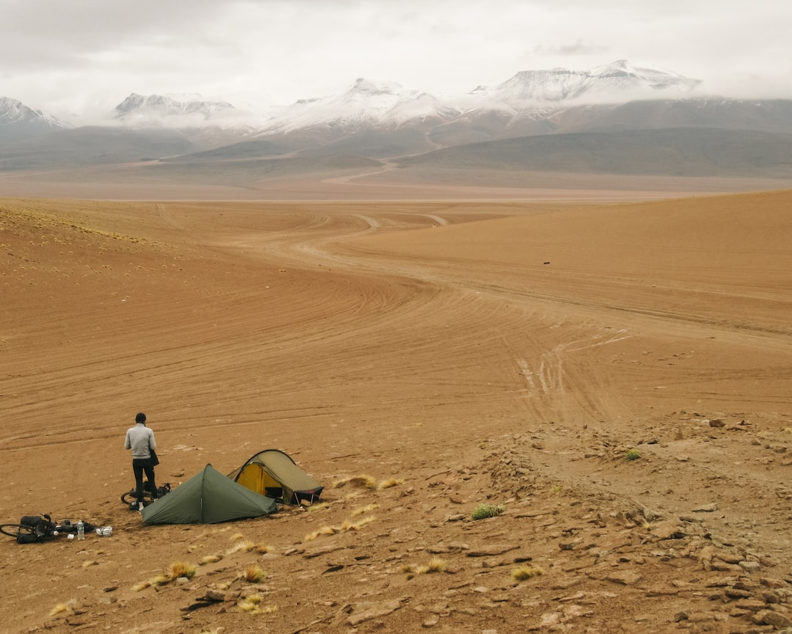
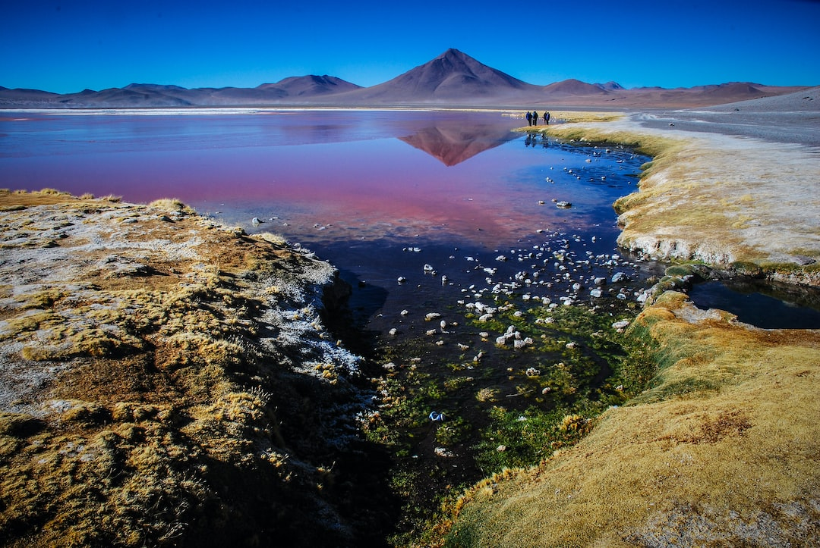
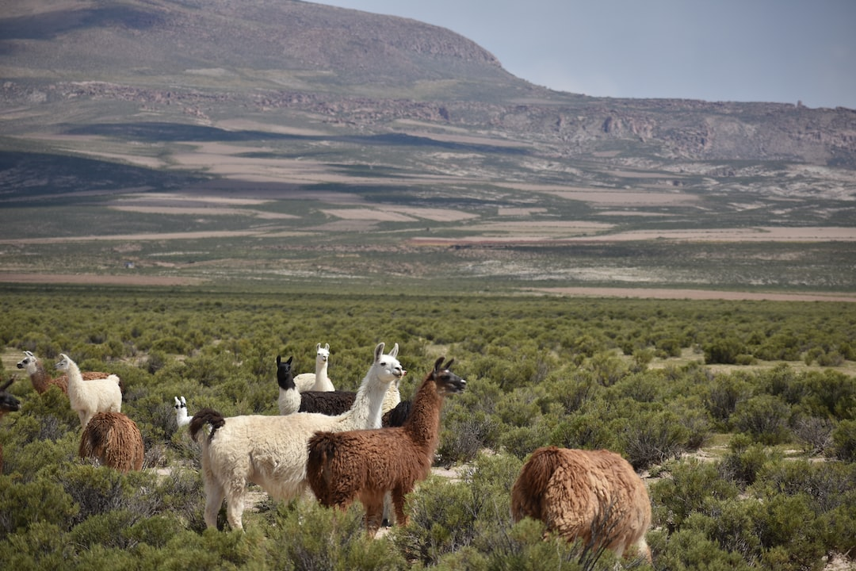
Altiplano
vysočina nacházející se ve východní části And
leží na území Bolívie, Peru a severního Chile
známé pro svou vysokou nadmořskou výšku, rozsáhlé roviny, horské masivy a jezera
klima na Altiplanu je obecně suché a chladné, s výraznými rozdíly teplot mezi denním a nočním časem.
region s jedinečnou biodiverzitou a kulturním dědictvím

Slide 9
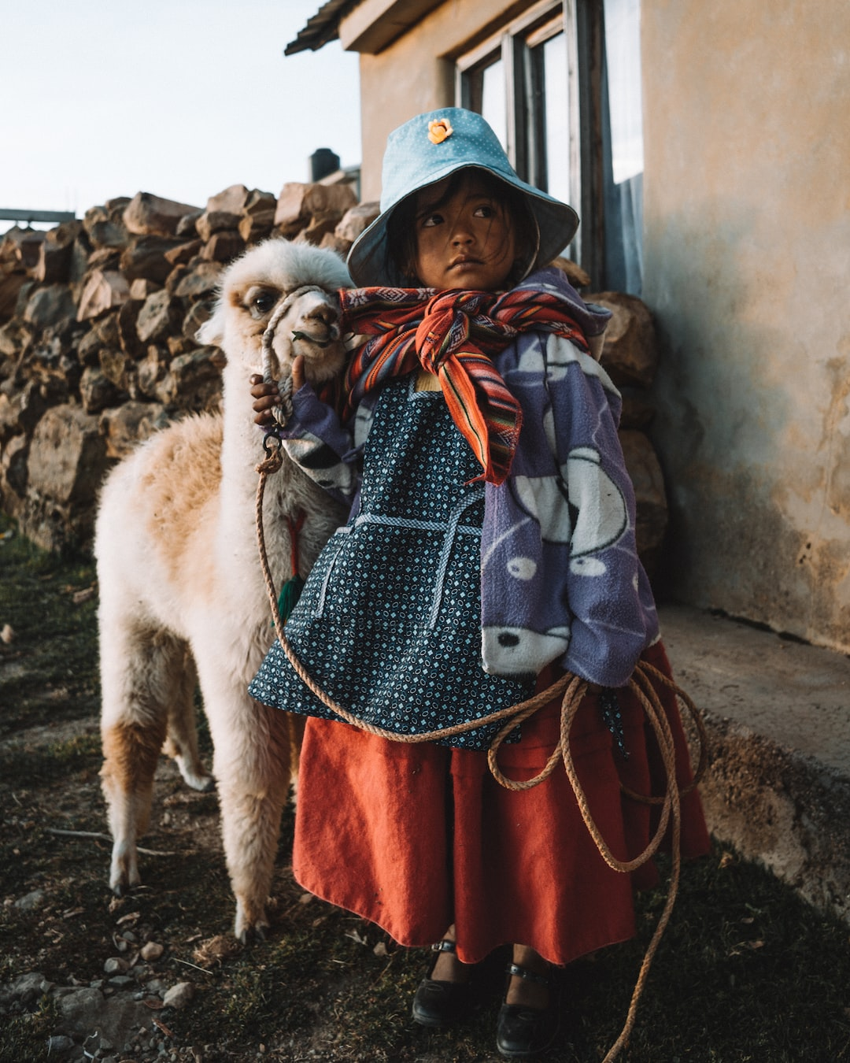
OBYVATELSTVO
Rasy:
Náboženství:
více než 1/2→středoindický rasový typ
původní indiánské etnické skupiny
mestizové (běloch+indián)
afro-bolivijské komunity
asijské menšiny
cca 95 % obyvatel se hlásí k římskokatolické církvi

Slide 10
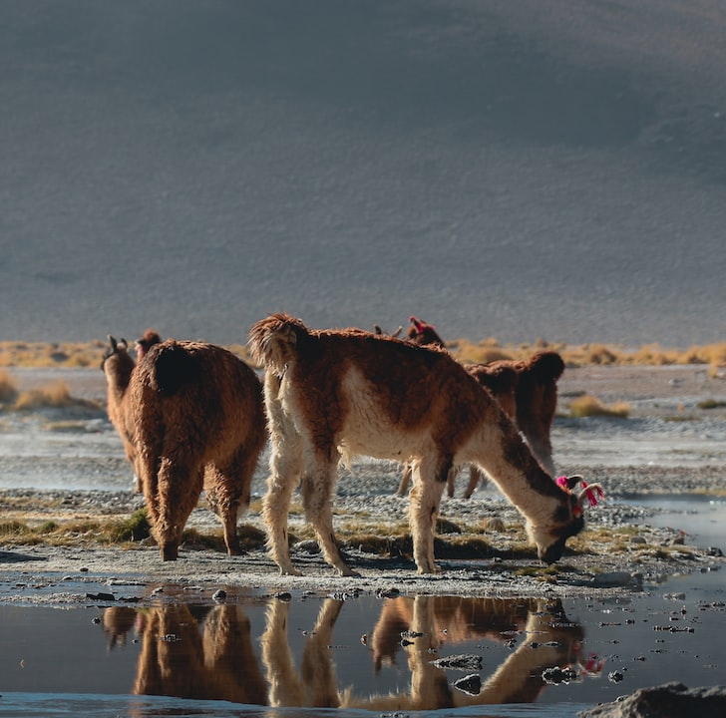
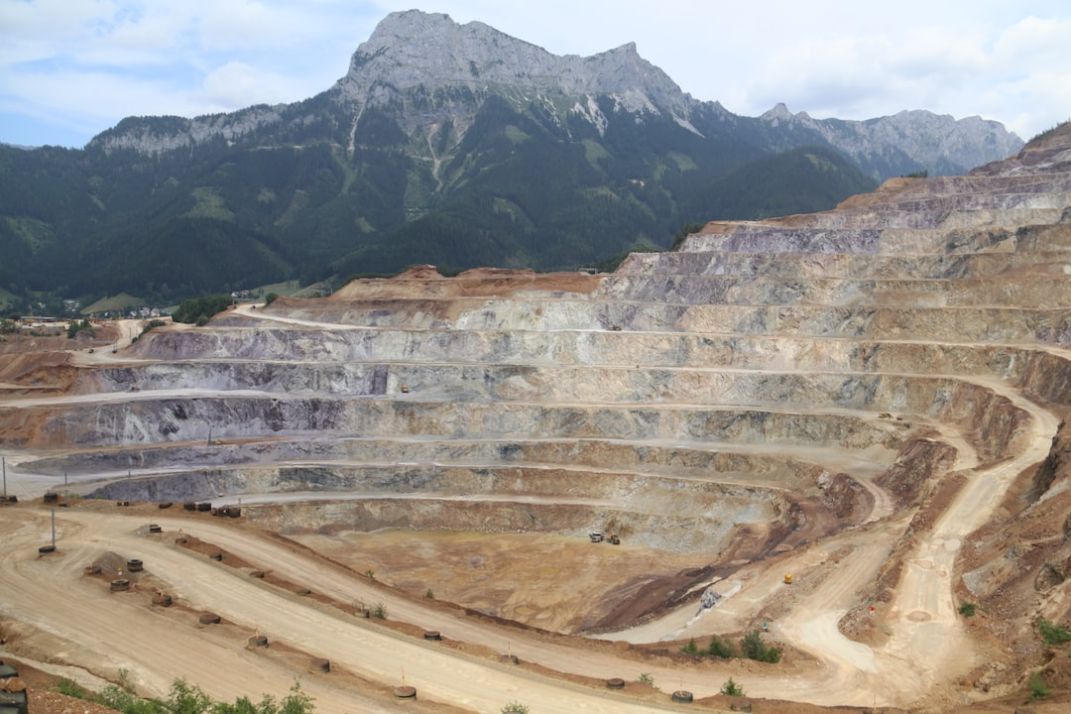
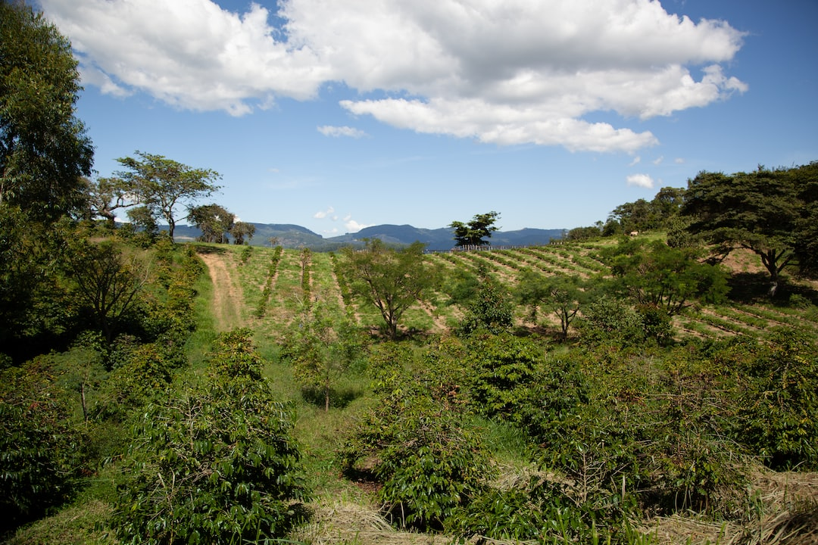
EKONOMIKA
těžební průmysl a zemědělství
těžba: stříbra, cínu, zinku, olova a lithia
jedním z hlavních světových producentů lithia→použítí: v bateriích pro elektromobily a jiných technologiích
zemědělství: rýže, kukuřice, pšenice, brambory, káva, kakao, cukrová třtina a další plodiny
chov: dobytka, ovcí a lam

Slide 11
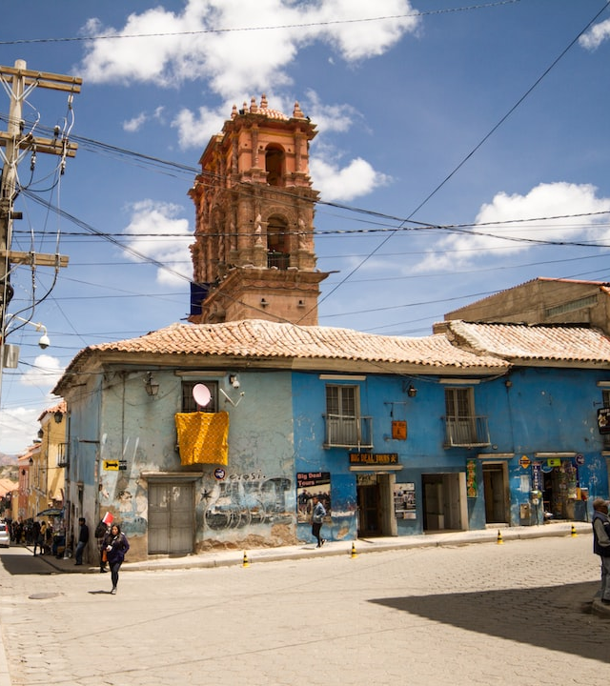
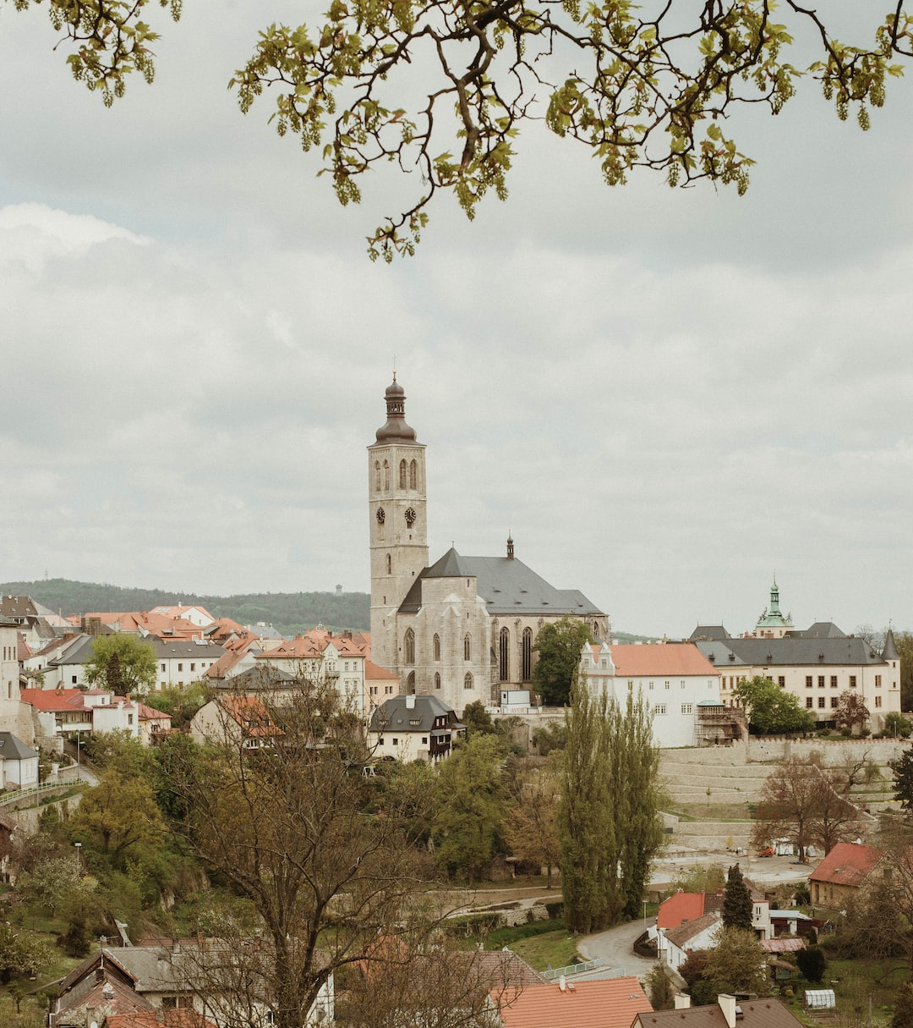
Potosí
Kutná Hora

